Slide 1

Člověk
Autor: Mgr. Iveta Váňová
VY_32_INOVACE_11_Vnitřní ústrojí
Vytvořeno v rámci projektu „EU peníze školám“.
OP VK oblast podpory 1.4 s názvem Zlepšení podmínek pro vzdělávání na základních školách.

Slide 2
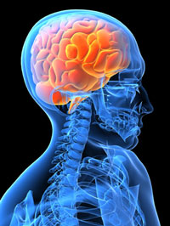
Vnitřní ústrojí
Mozek a mícha – řídí činnost celého těla i
vnitřních orgánů

Slide 3
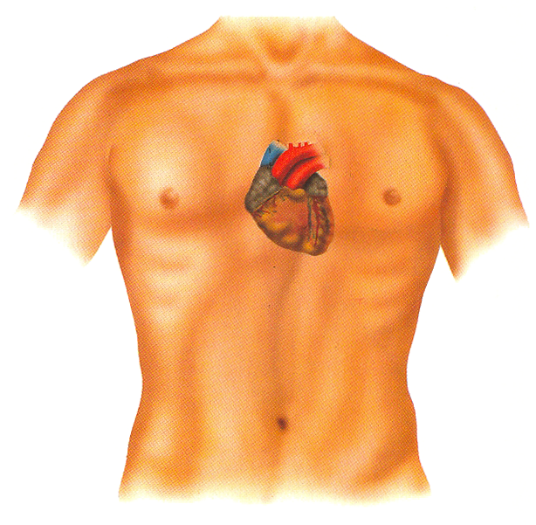
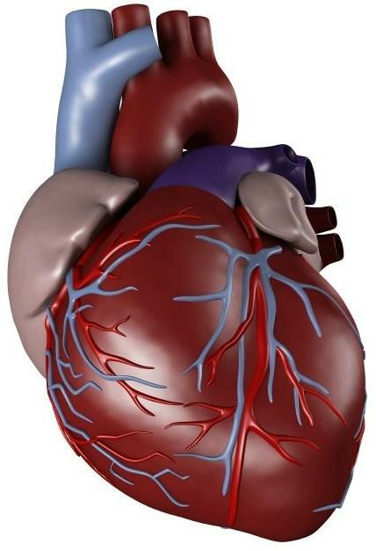
srdce
pracuje jako pumpa
rozvádí krev do celého těla
za den srdce udělá 100 800 úderů, za rok přes 36 milionů

Slide 4
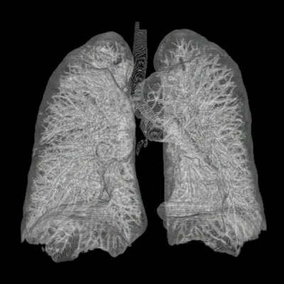
plíce
umožňují dýchání
odebírají ze vzduchu kyslík
vylučují oxid uhličitý

Slide 5
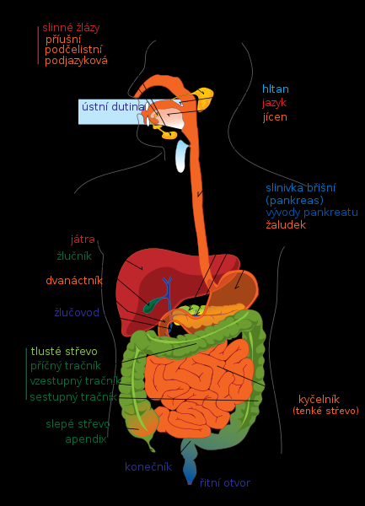
žaludek
zpracovává potravu
potrava se mísí se žaludečními šťávami
štěpí potravu na jednodušší složky

Slide 6
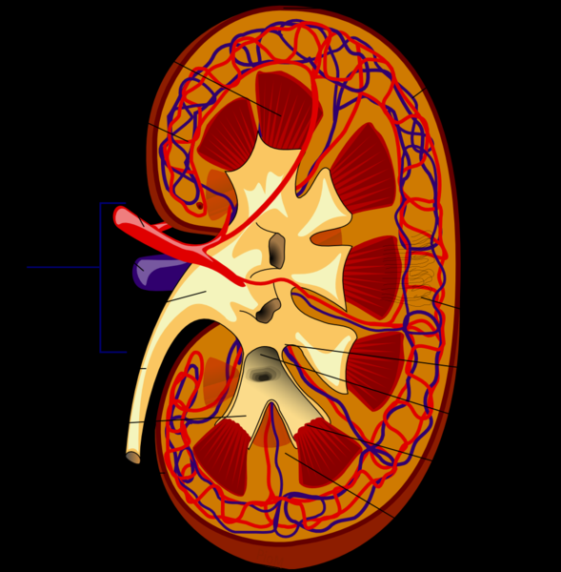
ledviny
odebírají z těla tekutinu
i ostatní škodlivé látky,
močovou trubicí je tekutina
odváděna z těla ven

Slide 7
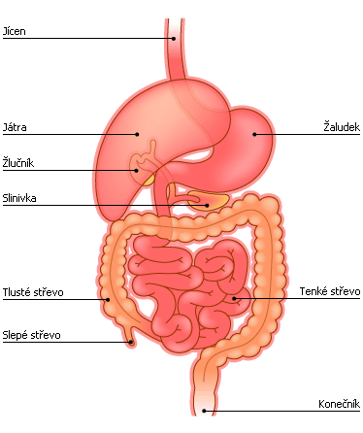
střeva
Tenké střevo - probíhá v něm štěpení látek, jeho stěnami se vstřebávají živiny do krve
Tlusté střevo – nestrávené zbytky se zde zahušťují a odcházejí z těla ven

Slide 8
Zdroje textů a obrázků
http://skolajecna.cz/biologie/Sources/Photogallery_Detail.php?intSource=1&intImageId=68
http://human-body.blog.cz/0904/srdce
Pozitivní noviny [online]. 2009 [cit. 2011-11-18]. Http://www.pozitivni-noviny.cz/cz/clanek-2009080047. Dostupné z WWW: <http://www.pozitivni-noviny.cz/cz/clanek-2009080047>.
http://cs.wikipedia.org/wiki/Soubor:Digestive_system_diagram_cs.svg
http://www.alcca.yc.cz/streva.htm
http://cs.wikipedia.org/wiki/Soubor:Kidney_PioM.png
http://cs.wikipedia.org/wiki/Soubor:Thorax_Lung_3d_from_ct_scans.jpg
Text vlastní

Slide 9
Vytvořeno jako DUM do předmětu prvouka na ZŠ a MŠ 17.listopadu 1325, Mladá Boleslav pro třetí ročník základní školy.
Materiál slouží k doplnění učiva o vnitřním ústrojí.
Materiál doporučuji prezentovat pomocí interaktivní tabule.
Materiál byl vytvořen a pilotován ve II. pololetí školního roku 2011/2012.

